Slide 1

Sistema de Planeación Escolar.
IPAC
Guía de inscripción

Slide 2
Consideraciones importantes
El Programa Permanente para Elevar la Calidad de la Educación (IPAC) otorga un incentivo a todos los docentes, directores, supervisores y Jefes de Sector que cumplen con los criterios de la convocatoria del Programa. Dichos criterios se establecen en la Mesa de Calidad SEG –SNTE.
Un requisito necesario para participar en el Programa IPAC es el registro del Programa de Mejora Continua (PMC) en el Sistema de Planeación Escolar (SISPE).
Los centros educativos con dos turnos y una sola clave de centro de trabajo, se deberá inscribir a los docentes en el turno correspondiente, el Centro de Trabajo (CT) debe tener registrado su PMC en por lo menos un turno.
El personal de Supervisiones y Jefaturas de Sector deberá entregar su Plan de Asesoría y Acompañamiento (PAAE y PAAS) a la Coordinación para el Desarrollo Educativo de su Delegación Regional, la cual reporta el cumplimiento para la participación de Jefaturas de Sector y Supervisiones en el Programa.
Podrá participar el personal docente con plaza de funciones de docencia, indicadas en la convocatoria, con más de 90 días en el periodo que se esté evaluando. Por lo tanto, todos los listados están sujetos a validación del cumplimiento de criterios de acuerdo con la convocatoria.
Si algún Docente, Director, Supervisor o Jefe de Sector decide no participar de manera voluntaria en el Programa, deberá llenar y firmar el documento “Formato de no participación”. La renuncia es personal y no puede ser promovida por terceros. Si firma este formato, no participa en ningún centro que labore y en ninguno de los momentos (M1 y M2).

Slide 3

Acceso al sistema
1. Ubique en su equipo de cómputo el navegador Google Chrome o Mozilla Firefox y ábralo.
Se recomiendan cualquiera de estos 2 navegadores para una mejor funcionalidad del sistema.
2. Aparecerá la pantalla del navegador que haya elegido, ubíquese en la barra de direcciones y escriba la dirección web del Sistema de Información Educativa para Guanajuato o dé clic en la siguiente liga:
http://sieg.seg.guanajuato.gob.mx
Deberá introducir su usuario y contraseña proporcionados para dar inicio al sistema.
En caso de que no cuente con clave de acceso al SIEG, deberá ser solicitada al USAE correspondiente.

Slide 4
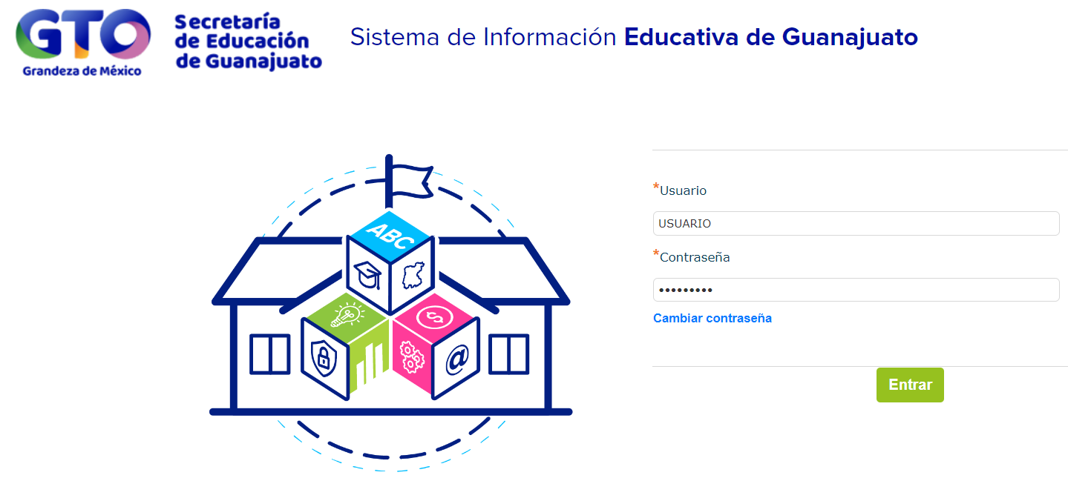
Acceso al sistema
Ingrese su usuario y contraseña.
Dé clic en botón Entrar.
El usuario y contraseña son los mismos que abren el correo electrónico oficial.

Slide 5
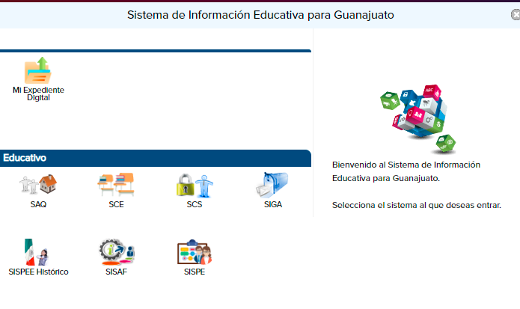
Acceso al sistema
Para ingresar al Sistema de Planeación Escolar seleccione el ícono del SISPE con un clic.

Slide 6
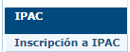
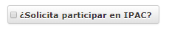
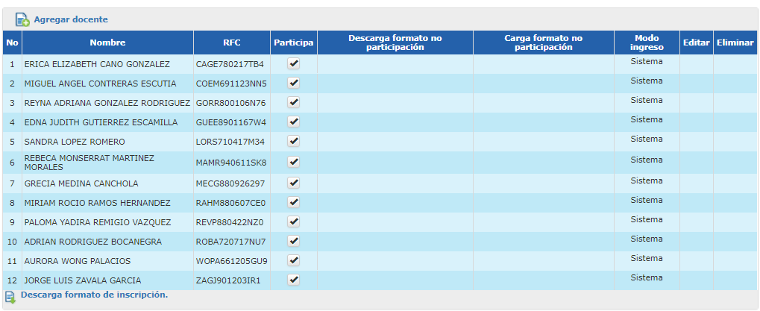
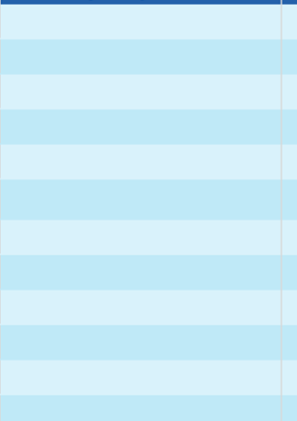
Inscripción a IPAC
Dentro del SISPE, en el menú izquierdo en el apartado IPAC y dé clic en la opción Inscripción a IPAC.
Enseguida el sistema mostrará la opción para solicitar participar en el Programa, seleccione la casilla ¿Solicita participar en IPAC?
Se muestra el listado de personal docente registrado en el CT.

Slide 7

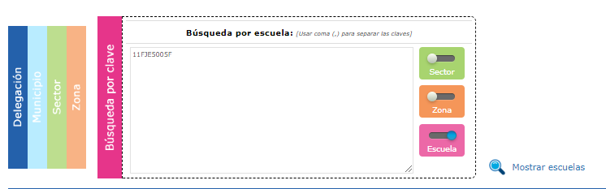
Inscripción a IPAC
Jefes de Sector y Supervisores
Jefes de Sector y Supervisores:
En caso de no encontrar visible la opción Inscripción a IPAC, será necesario seguir los siguientes pasos:
Ingrese al apartado Información estratégica.
En la parte inferior del apartado, encontrará las opciones de búsqueda.
1. Ir al apartado Búsqueda por clave.
2. Ingresar su Clave de Centro de Trabajo (CCT) en el espacio en blanco.
3. Asegúrese de que la opción escuela esté seleccionada.
4. Clic en mostrar escuelas.

Slide 8
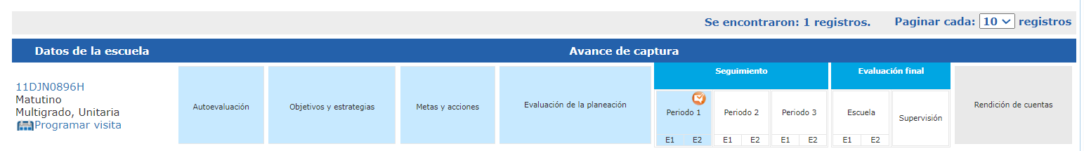
Inscripción a IPAC
Jefes de Sector y Supervisores
Para Jefes de Sector y Supervisores:
5. Una vez mostrado el resultado de la búsqueda, dé clic en su CCT.
Una vez dentro de su CCT, diríjase al apartado IPAC y dé clic en la opción Inscripción a IPAC.
Enseguida el sistema mostrará la opción para solicitar participar en el Programa, deberá seleccionar la casilla ¿Solicita participar en IPAC?
Para continuar con su inscripción al programa realice el procedimiento indicado en las siguientes diapositivas.

Slide 9
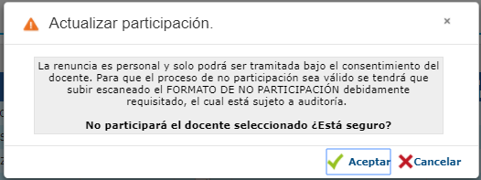
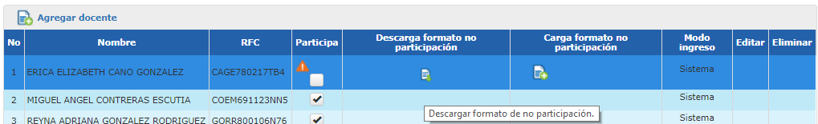
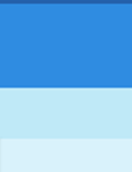
Inscripción a IPAC
No participación: Si existen docentes que tengan derecho al incentivo y NO deseen participar en el programa, el director deberá:
Desmarcar la casilla participación del docente y aceptar el aviso de la pantalla emergente dando clic en Aceptar.
Al aceptar la no participación se activan los apartados “Descargar formato no participación” y “Cargar formato no participación”.

Slide 10
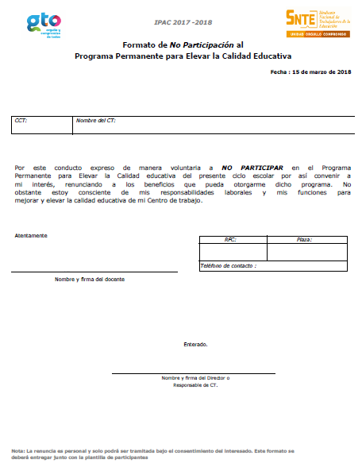
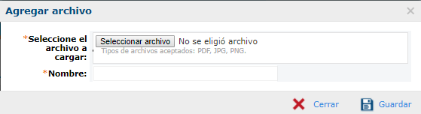
Inscripción a IPAC
Aceptada la no participación, deberá descargar el “formato no participación”.
Una vez descargado y requisitado el “formato no participación”, será necesario escanearlo y subirlo en la opción “cargar formato no participación”.
Seleccione el archivo a cargar, coloque el nombre del docente y dé clic en guardar.
No es necesario subir formatos de NO participación de docentes con: licencia, jubilados, prejubilación, baja, cambio de CT o inactivos.

Slide 11
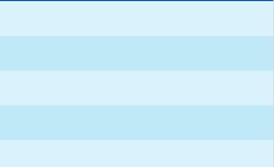
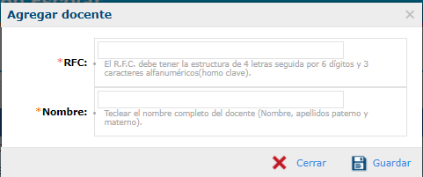
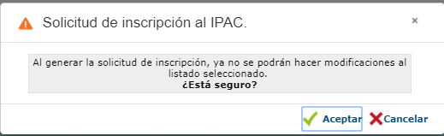
Es necesario que revise y valide la plantilla del CT.
Inscripción a IPAC
1. Revise que se encuentren marcados los docentes que participarán en el programa.
2. En caso de que falte el registro de algún docente, agréguelo con el botón “agregar docente”.
3. Se solicitará el RFC con homoclave del docente y su nombre. Dé clic en guardar.
4. Si todos los registros son correctos, dé clic en el botón “Descargar formato de inscripción¨. Para continuar seleccione aceptar.

Slide 12
Sistema de Planeación Escolar
Guía inscripción IPAC
Secretaria de Educación de Guanajuato.
Dirección General de Educación Básica.
Dirección de Gestión y Supervisión Escolar
Departamento de Planeación y Gestión Escolar.
Dudas y aclaraciones
Nombre | Correo
José Luis García Garza | J_garcia.ga@seg.guanajuato.gob.mx

